Slide 1


Разработка информационной системы
управления ИТ-
проектами
Вазюкова Галина
6413-020302D
Научный руководитель к.т.н. доцент кафедры ПС Сопченко Е.В.

Slide 2


Постановка задачи
Системный
администратор
+управляет
Система
Схема рабочего процесса
Участник проекта
+состоит из
+выполняет
+управляет
+заводится на
Менеджер проекта
Проект
Задача
+состоит из
Схема типов задач
2

Slide 3


Обзор систем-аналогов
Название показателя
JIRA
Trello
Разрабатываемая система
Удобство использования на мобильном устройстве
Простота в освоении
Доступность системы уведомлений без установки дополнительного ПО
Простота интерфейса при ведении нескольких проектов
Возможность модификации задач
3

Slide 4



Цель
Разработка информационной системы управления ИТ-проектами
Задачи
Провести анализ предметной области и выделить основные объекты разрабатываемой системы Провести обзор существующих систем-аналогов Разработать информационно-логический проект Реализовать программное обеспечение Протестировать и отладить систему
4

Slide 5

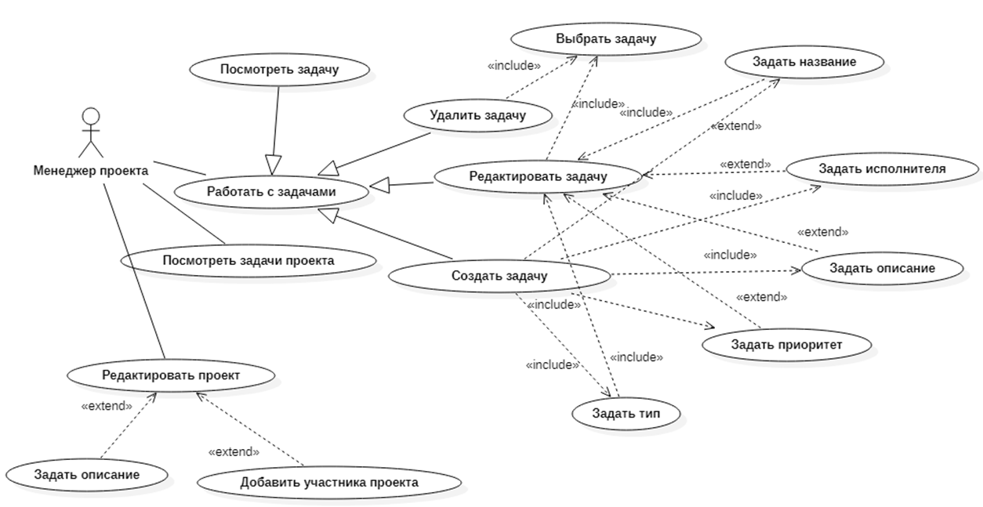

Диаграмма вариантов использования
5

Slide 6



Архитектура системы
Сервер БД
Сервер
БД
Rest API
HTTP
HTTP
Мобильное приложение
Web- приложение
6

Slide 7


Логическая модель данных
Роль
Проект
Схема типов
id роли
Название
Id проекта
Id схемы
Название Описание
id схемы типов (FK)
id схемы раб. процесса (FK)
Схема раб. процесса
Название
Пользователь - Роль
Id схемы
id пользователя-роли
Название
id пользователя (FK) id роли (FK)
id проекта (FK)
Задача
Схема - Тип
Схема - Состояние
Id схемы-типа
Id задачи
Название Описание Приоритет
id проекта (FK)
id исполнителя (FK) id типа (FK)
id состояния (FK)
Id схемы-состояния
id схемы (FK) id типа(FK)
id схемы (FK)
id состояния (FK) Очередность состояния
Пользователь
id пользователя
Логин Пароль Имя
Статус сис.админа
Состояние
Id состояния
Тип
Название
7
Id типа
Название

Slide 8
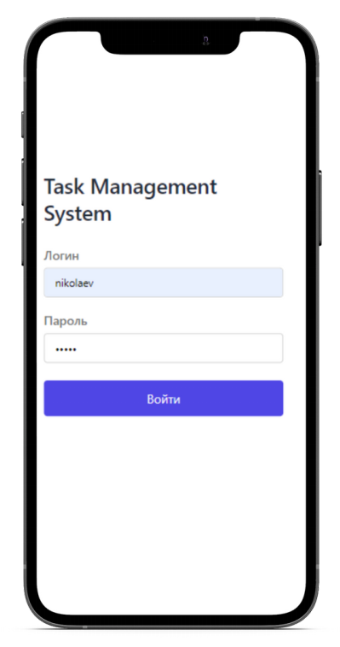
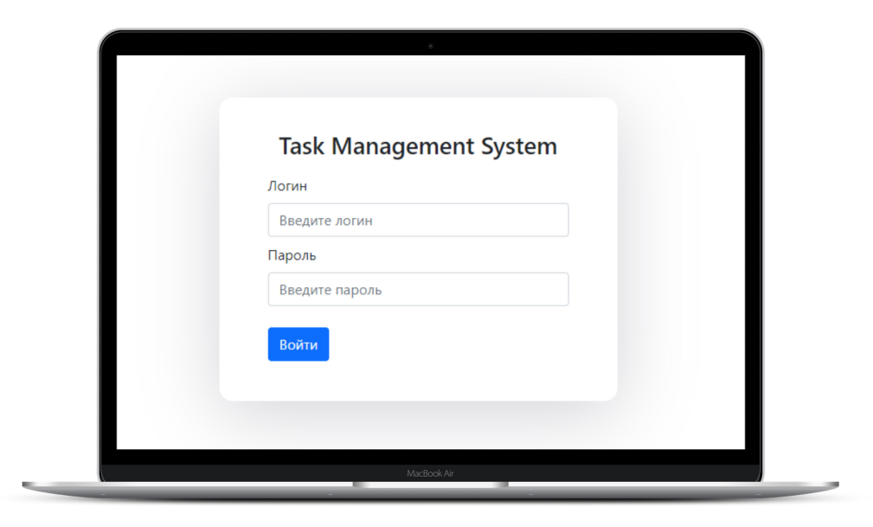
Экранные формы системы
8

Slide 9
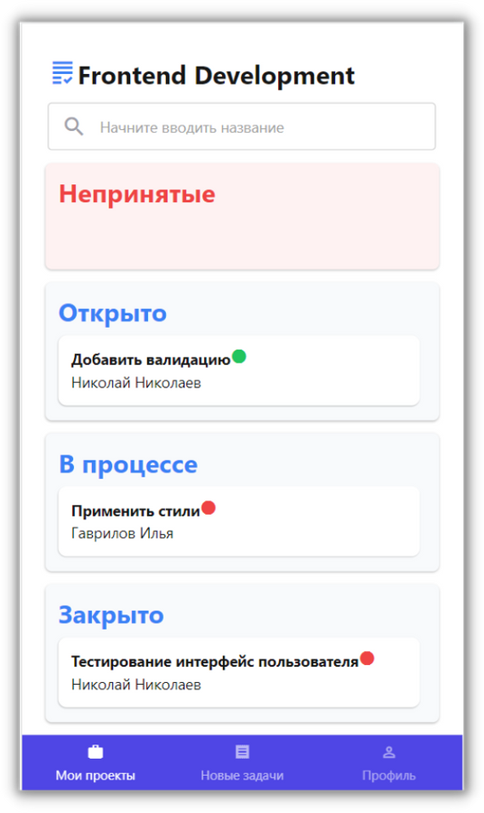
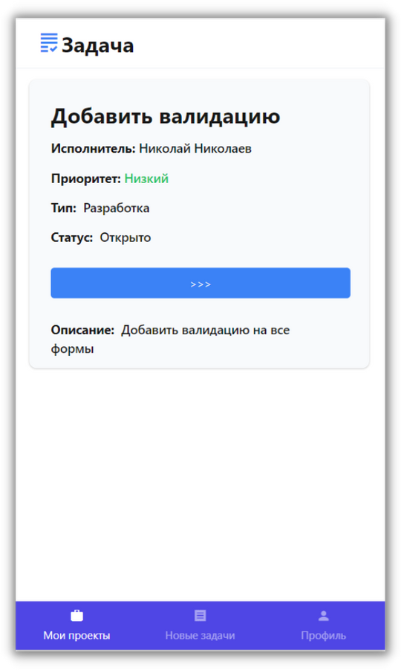
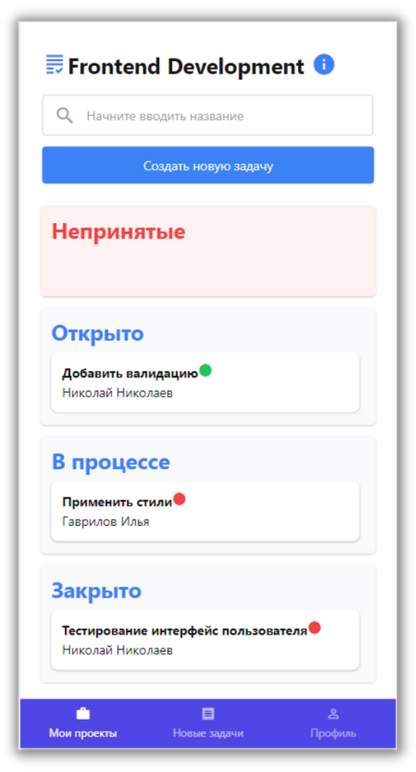
Экранные формы мобильного приложения
Для менеджера проекта
9
Для участника проекта

Slide 10
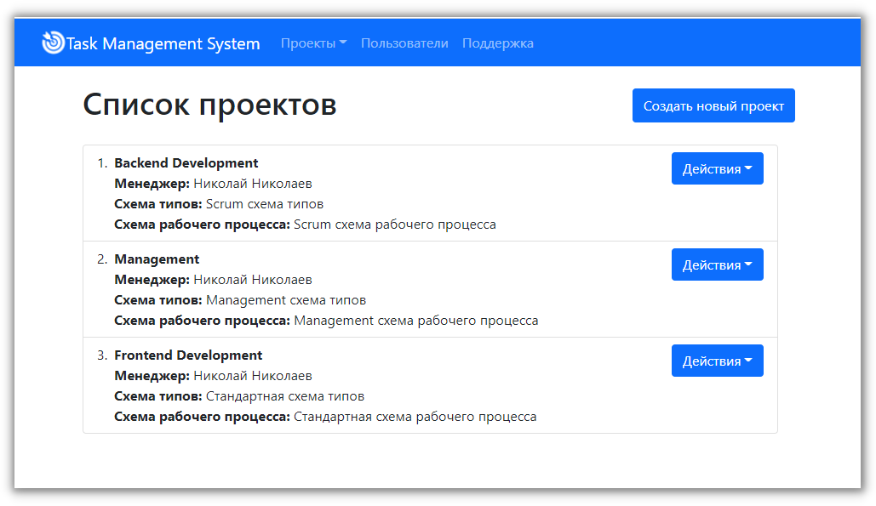
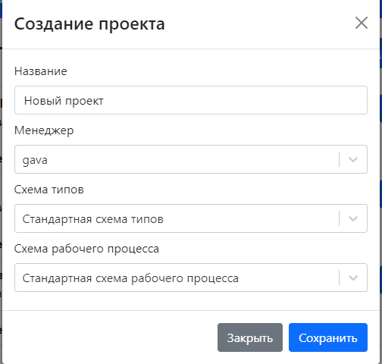
Экранные формы веб-приложения
10

Slide 11

Заключение
Выполненные задачи
Проведен анализ предметной области и выделены основные объекты разрабатываемой системы
Проведен обзор существующих систем-аналогов
Разработан информационно-логический проект
Реализовано программное обеспечение (Java Spring Boot, React JS, ReactNative)
Протестирована и отлажена система
Спасибо за внимание!
11

